Slide 1
Data Analytics Based Python
SECT9. 클래스 (Class)
IT Competency Improvement Training
Kim Jin Soo

Slide 2
학습내용
클래스 이해하기
클래스 정의 및 불러오기
클래스 초기화 함수 __init__( ) 재정의
클래스 변수와 인스턴스 변수
데이터 은닉과 이름 장식, Data Hiding & Name Mangling
객체 지향의 꽃 상속, Inheritance
다형성, Polymorphism

Slide 3
클래스 이해하기
클래스는 객체지향언어에서 중요한 역할을 하고 있다.
어떤 객체를 만드는 틀
SW를 설계할 때부터 오랜 기간 동안 SW개발의 명장들이 만들어 놓은 수많은 팁과 권고사항
대부분의 개발자들이 따르는 개발 표준들을 구현하는 주체
모든 데이터형들은 클래스에 의해 생성된 것들이다.
타입과 클래스의 차이
문자열형 변수 var의 타입은 str 라는 클래스
파이썬은 모든 것이 객체다
클래스 역시 파이썬에서는 하나의 객체
클래스에서 생성된 객체를 인스턴스(Instance)라고 부른다.
클래스의 객체를 생성하는 과정 → 인스턴스화
모든 인스턴스에는 타입이 존재, 이 타입은 클래스에 의해 정의 됨

Slide 4
클래스와 인스턴스 간의 관계
Type, Class, Instance 의 관계
Type 객체는 Type 클래스의 인스턴스
<class ‘type’>
<인스턴스 표기법>
A
B
‘str’ 클래스는 Type 클래스의 인스턴스
<class ‘str’>
B는 A의 인스턴스
B가 A라는 명세서의 구현체라는 의미
var 객체는 ‘str’ 클래스의 인스턴스
var = ‘ . . . ‘

Slide 5
클래스 정의 및 불러오기
클래스 안에는 크게 변수와 함수가 포함될 수 있다.
변수는 ‘속성’ 이라고 부르고,
함수는 ‘메소드’ 라고 부른다.
클래스 선언문
class 예약어 후에 한 칸을 띄고 클래스명 입력
클래스명의 작성법은 낙타표기법(CamelCase)을 따른다.
클래스명의 첫 음절인 대문자인 단어들의 조합형태로 작성
변수나 함수의 이름은 소문자로만, 단어 사이는 언더바(_)로 구분
클래스 호출
클래스의 객체를 만드는 방법, 즉 인스턴스를 생성하는 방법은 함수를 호출하듯이 클래스명과 중괄호(( ))를 사용
매개변수 self
클래스 내의 함수에 자동으로 주어지는 인자값
본인의 객체를 인자 값으로 넘김으로써 함수 내에서 클래스의 속성 및 메소드에 접근할 수 있게 해준다.

Slide 6
Tip. 다른 객체 지향 언어에 익숙한 개발자
자바 기준으로 self 는 자바의 this 와 같다.
하지만 함수에 인자로 굳이 넣을 필요는 없다.
자바의 클래스라면 name 이라는 변수는 read_book() 함수에서 그냥 호출이 가능하다.
파이썬에서는 반드시 read_book() 선언시
self 를 첫 번째 매개변수로 선언해야 하며
함수 내에서 클래스의 속성을 호출할 때도 반드시 self.[속성명] 형태로 사용해야 한다.
‘self’ 라는 매개변수명은 사실 변경이 가능하나 묵시적으로 ‘self’를 사용하고 있으니 참고하기 바란다.

Slide 7
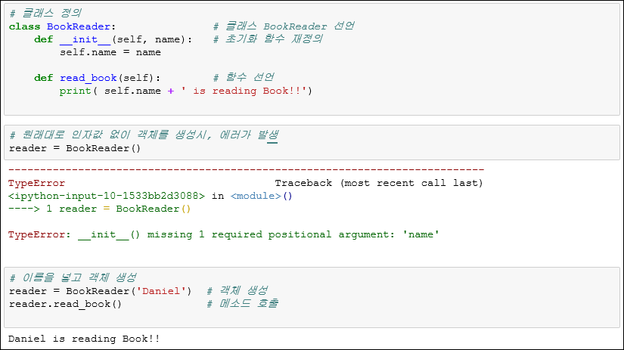
클래스 초기화 함수 __init__( ) 재정의
__init__( ) 함수
인스턴스 생성시에 반드시 이름을 인자값으로 집어 넣게 하고 싶을 때
객체 인스턴스화를 위한 특수 함수
인자값 없이 객체를 생성하면 에러 발생
인스턴스 이름을 넣고 생성시, 메소드 호출 성공

Slide 8
클래스 초기화 함수 __init__( ) 재정의
__init__( ) 함수
인스턴스 생성시에 반드시 이름을 인자값으로 집어 넣게 하고 싶을 때
객체 인스턴스화를 위한 특수 함수

Slide 9
클래스 변수와 인스턴스 변수
변수의 선언 위치에 따라 달라지는 유효범위에 대해 알아보자
클래스 변수
클래스에 선언된 속성
클래스에 의해 생성된 모든 객체에서 같은 값을 조회할 때 사용이 가능
인스턴스 변수
__init__( ) 함수 내에 선언된 변수
객체가 인스턴스화 될 때마다 새로운 값이 할당되며 서로 다른 객체 간에는 값을 공유할 수 없다.
객체간에 값을 공유할 필요가 있고, 값이 변경되지 않는 경우에는 클래스 변수를 활용할 수 있다.
변경이 되는 값을 클래스 변수로 활용하게 되면 본인의 의도와는 상관없이 다른 객체가 값을 수정하게 될 수도 있다.
즉, 객체 단위로 변경이 되는 변수는 반드시 인스턴스변수로 사용

Slide 10
데이터 은닉과 이름 장식
데이터 은닉, Data Hiding
객체지향언어에서 캡슐화 Encapsulation 라고도 부른다.
데이터는 외부에 노출하지 말고 숨기자는 의도
파이썬에서는 이를 위한 강력한 도구를 제공하고 있지는 않다.
자바에서는 다양한 접근 제한자(Private)를 가지고 있다.
dir() : 클래스 내부에 들어있는 객체들을 확인하는 명령문
이름 장식, Name Mangling
변수명 앞에 언더스코어 두 개(__)가 있는 것에 한하여 이름 변경 가능
변형된 규칙은 ‘_[클래스명]__[변수명]’ 이다.
이렇게 변형된 변수는 기존 변수명으로는 값을 확인 할 수 없게 된다.

Slide 11
객체 지향의 꽃, 상속
상속, Inheritance
부모 클래스가 자식 클래스에게 무언가를 물려 주는 것
파이썬에서의 부모클래스와 자식클래스 호칭
부모 클래스 : 베이스 클래스, Base Class
자식 클래스 : 파생 클래스, Derived Class
중복 코드를 최소화 함과 동시에 클래스간의 계층 관계를 형성함으로써 현실 세계와의 괴리를 줄이기 위해 이런 개념이 나왔다.
부모와 자식 클래스 관계 표기법
Base Class
Base Class 는 부모 클래스, 자식 클래스들에게 물려줄 속성과 메소드를 정의한다.
Derived Class 는 자식 클래스로 부모의 속성, 메소드를 물려 받는다.
Derived Class

Slide 12
다형성, Polymorphism
다형성, Polymorphism
부모 클래스와 동일한 이름의 메소드를 그대로 자식 클래스에서 구현하여 재정의 Overriding 하는 것
행위 뿐만이 아니라 상태도 재정의 할 필요가 있다.
다형성의 구현을 위하여 부모 클래스에 있는 메소드를 재정의하고 나면 부모 클래스의 메소드는 실행이 되지 않는다.
부모 클래스의 메소드에 덧붙여서 소스 코드를 확장하고 싶은 경우도 생긴다.
이때 부모 클래스의 메소드 내용을 Copy & Paste 하는 것은 또 다른 소스 코드를 중복을 야기하게 된다.
이런 경우를 위해 파이썬은 super( )라는 함수를 제공
super( ) : 부모 클래스의 인스턴스가 호출이 되어 부모 클래스의 속성이나 메소드를 호출

